Slide 1



Forks: Bifurcaciones de la red
Módulo 1. INTRODUCCIÓN A LA BLOCKCHAIN

Slide 2


Lección 1.8
Concepto de fork
Fork accidental y fork intencionado
Hard-fork
Soft-fork

Slide 3


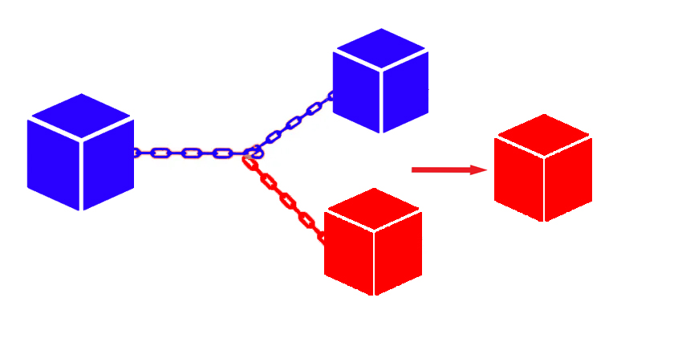
Concepto de fork
En una bifurcación existen dos vías posibles por las que la blockchain puede seguir su camino. Existen varios tipos de fork.

Slide 4



Fork accidental
Fork intencionado
- Ocurren debido a que dos bloques se añaden a la red casi al mismo tiempo
- Los propios protocolos de consenso tienen mecanismos para solucionarlos
- También se conocen como forks temporales
- Se dan tras una actualización deliberada de la red.
- Puede que se creen dos redes diferentes a partir de este momento
- Se pueden dividir entre hard-fork y soft-fork

Slide 5
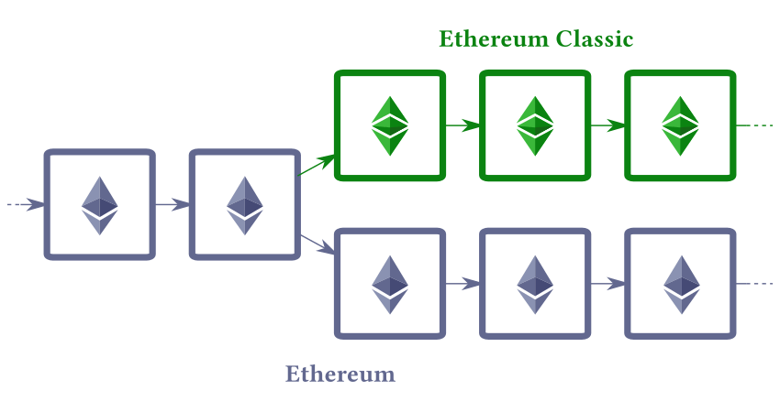
Hard-fork
Los har-forks suelen seguir un patrón a la hora de crearse, aunque podrían darse también a causa de un hackeo de la red.

Slide 6
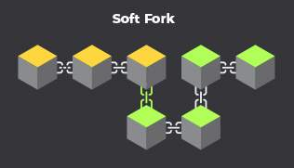
Soft-fork
No suponen una bifurcación de la red puramente dicha, pero sí una actualización de la red.

